Slide 1
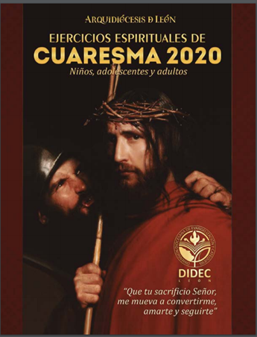
BIENVENIDOS

Slide 2
Ejercicios Espirituales
ADULTOS

Slide 3
Enemistad y Discernimiento
Objetivo: Ayudar al ejercitante adulto a reconocer las veces que se ha dejado seducir por el mal enemistándose con Dios, para que con el uso de la herramienta del discernimiento espiritual, logre tomar mejores decisiones en su relación con Dios y con sus hermanos.

Slide 4
ORACIÓN INICIAL
¿Qué tengo yo Señor que mi amistad procuras? ¿Qué te mueve Jesús mío para acercarte a mi puerta por la noche lleno de rocío esperando a que mi corazón te responda? Y yo Señor te dejo ahí esperando, mientras me ocupo en los engaños del mal. Perdóname cuando digo que eres mi amigo y no hago lo que tú me dices. Mándanos tu Espíritu para que aprendamos a descubrir los falsos caminos que se nos ofrecen y no nos dan vida, sino muerte. Con tu ayuda no nos separaremos de la fuente de la vida verdadera que eres Tú. Amén

Slide 5
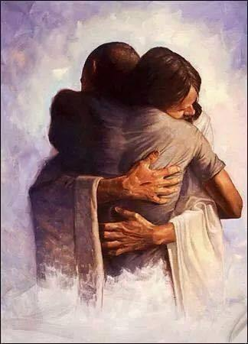
Bienvenida:

Slide 6
Experiencia Humana (Ver)
Historia de una amistad

Slide 7
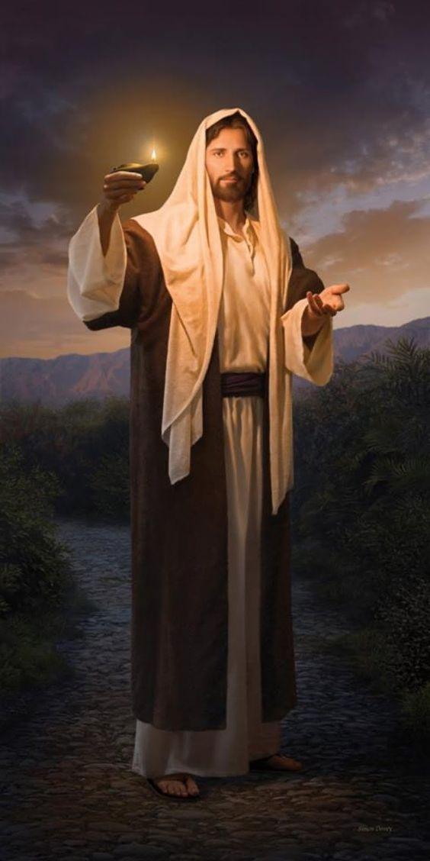
Experiencia de fe (Juzgar)
Nos ponemos de pie para leer el Evangelio. “No hay amor más grande que dar la vida por los amigos. Ustedes son mis amigos si hacen lo que yo les mando. Ya no los llamo servidores, porque el servidor ignora lo que hace su señor; yo los llamo amigos, porque les he dado a conocer todo lo que oí de mi Padre.” (Jn 15, 13-15).

Slide 8
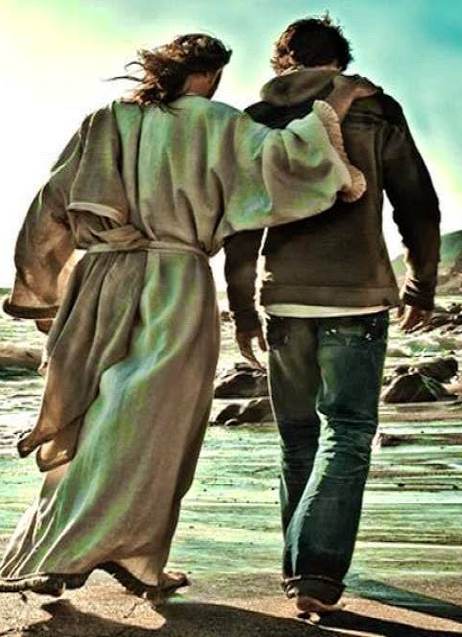
La verdadera amistad con Jesús nos viene por cumplir su voluntad, para que no pensemos que lo somos y no sea verdad. Por esto hay que conocer su voluntad en cada cosa que hacemos.

Slide 9
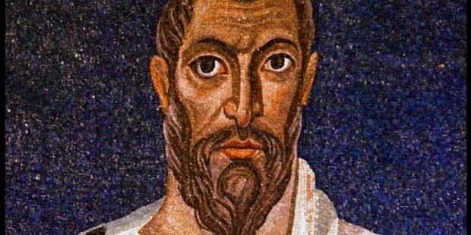
En la carta a los Romanos, san Pablo nos dice: “hermanos, yo los exhorto por la misericordia de Dios a ofrecerse ustedes mismos como una víctima viva, santa y agradable a Dios: este es el culto espiritual que deben ofrecer. No tomen como modelo a este mundo. Por el contrario, transfórmense interiormente renovando su mentalidad, a fin de que puedan discernir cuál es la voluntad de Dios: lo que es bueno, lo que le agrada, lo perfecto.” (Rm. 12, 1-2).

Slide 10
Compartimos de manera general:
¿Qué nos dice esta cita bíblica?
¿A qué nos invita?
El texto, nos invita a discernir cual es la voluntad de Dios, conociéndola podremos seguirla y ser sus verdaderos amigos.

Slide 11
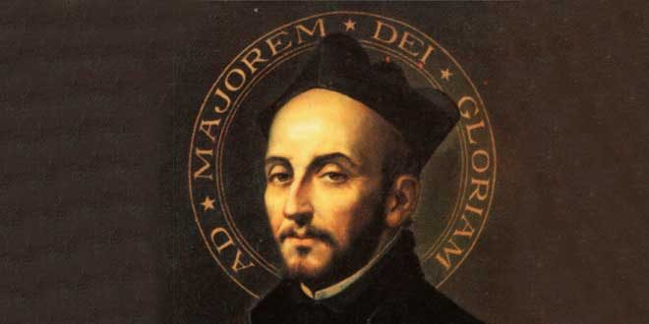
Respuesta de fe (Actuar)
Aprendamos un poco del discernimiento.
El discernimiento es la herramienta que nos enseña San Ignacio de Loyola, que comprende la distinción de los movimientos del buen y del mal espíritu, así como el entender sus tácticas y estrategias. Discernimiento para San Ignacio de Loyola significa estar consciente de que Dios nos ayudará a tomar buenas decisiones.
Así que el discernimiento es la habilidad de ver claramente cuáles son las fuerzas que nos llevan a actuar; es escoger el camino más alineado con los deseos de Dios para ti y para el mundo.

Slide 12
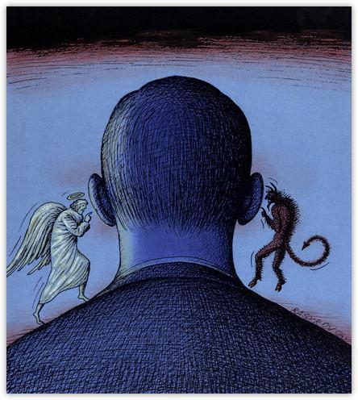

Slide 13
Cinco pasos para discernir (entregar las hojas para cada ejercitante)
Primero, tratar de estar libre de todo lo que te detiene para seguir los deseos de Dios. Como son, miedos, egoísmo, escrúpulos. “Señor me abro a tu voluntad”-
Segundo, pide la ayuda de Dios. El discernimiento no se lleva a cabo por su propia cuenta. Necesitas la ayuda de Dios para escoger el camino correcto. Con la ayuda del Evangelio y las enseñanzas de la Iglesia, en un contexto de la oración. Usando la cabeza y el corazón. “Confía en tu corazón, pero usa tu cabeza”.

Slide 14
Tercero: sopesa los ¨movimientos¨ dentro de ti mismo, para ver cuál se origina en Dios y cuál no. Para alguien que esté progresando en la vida espiritual, dice San Ignacio, el ¨buen espíritu¨ le traerá apoyo, aliento y paz mental. Lo opuesto es el ‘mal espíritu’. Este, causa ansiedad y presenta falsos obstáculos para obstaculizar nuestro progreso espiritual. Esto normalmente se manifiesta como la voz del egoísmo. Para la persona que va en sentido contrario (del bien al mal) las cosas se invierten.

Slide 15
El ‘Buen Espíritu’ no nos alienta, sino que más bien nos despierta con un sobresalto. Ese es el aguijón de la conciencia. El ‘mal espíritu’ nos alienta al mal comportamiento. ¨No te preocupes. Sigue haciendo el mal”. La persona con experiencia en el discernimiento pronto se vuelve experta en identificar estos movimientos sutiles en su corazón.

Slide 16
Cuarto, si no hay una respuesta clara, puedes recurrir a otras prácticas sugeridas por San Ignacio. Puedes imaginarte a alguien en la misma situación tuya, y pensar qué consejo le darías a él o ella, o imagínate qué te gustaría decirle a Jesús en el Juicio Final, o piensa cómo juzgarías esta decisión en tu lecho de muerte.
Por último, después de hacer un buen discernimiento experimentarás un sentimiento de lo que San Ignacio llama ¨confirmación¨, o un sentido de rectitud. Te sientes en sintonía con los deseos de Dios porque tú estás en su misma frecuencia. Y esto naturalmente trae paz.

Slide 17
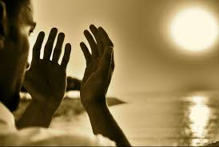
Oración final (coloquio)
Acción simbólica: Pondremos nuestra mano derecha en nuestro corazón y la izquierda en nuestra frente y le pediremos en silencio al Señor que nos ayude a aprender a discernir para mantenernos en su amistad.

Slide 18
Tarea
Vamos a empezar a practicar los 5 pasos del discernimiento, y observar lo que sucede.
Nos despedimos con un abrazo de tres personas.

